Slide 1
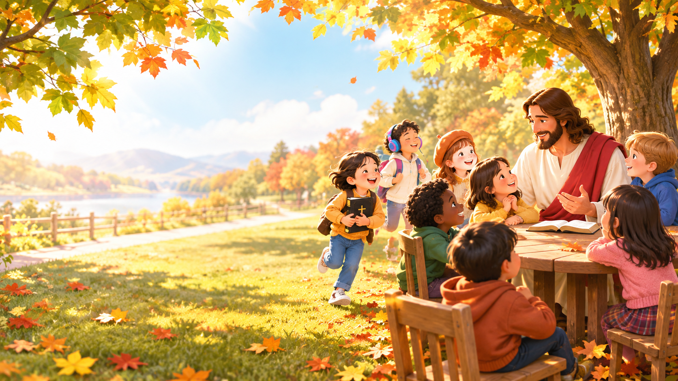
* ChatGPT가 그려준 그림
아동부 예배에 온
어린이 여러분을
환영해요
1. 헌금을 준비해요.
2. 오늘 말씀을 미리 찾아요.
(열왕기하 23장 2~3절)
3. 예배를 위해 기도해요.
4. 예배 전, 휴대폰 매너를 지켜요.

Slide 2

하나님께서 우리를 부르세요
예배의 부름

Slide 3
🙏 예배의 부름
요한복음 15:4
내 안에 거하라 나도 너희 안에 거하리라
가지가 포도나무에 붙어 있지 아니하면
스스로 열매를 맺을 수 없음 같이
너희도 내 안에 있지 아니하면 그러하리라
아멘

Slide 4
우리의 믿음을 고백해요
신앙고백

Slide 5
🙏 사도신경
나는 전능하신 아버지 하나님, 천지의 창조주를 믿습니다.
나는 그의 유일하신 아들, 우리 주 예수 그리스도를 믿습니다.
그는 성령으로 잉태되어 동정녀 마리아에게서 나시고,
본디오 빌라도에게 고난을 받아 십자가에 못 박혀 죽으시고
장사된 지 사흘 만에 죽은 자 가운데서 다시 살아나셨으며,
하늘에 오르시어 전능하신 아버지 하나님 우편에 앉아 계시다가,
거기로부터 살아 있는 자와 죽은 자를 심판하러 오십니다.
나는 성령을 믿으며, 거룩한 공교회와 성도의 교제와
죄를 용서받는 것과 몸의 부활과 영생을 믿습니다. 아멘

Slide 7
우리의 마음을 다하여
찬양해요

Slide 8
너와 나의 모습이

Slide 9
너와 나의 모습이 예수님 닮아
너와 나의 모습이 예수님 닮아
하루 이틀 매일매일 지날 때 마다
더 닮아가길 원해요

Slide 10
( 간 주 중 … )

Slide 11
예수님 사랑이 넘쳐넘쳐
예수님 축복이 흘러흘러
예수님 은혜가 가득가득
당신과 함께하길 원해요
마지막

Slide 12
삶으로 믿음으로
보여줘요

Slide 13
나는 믿네 주 하나님
날 사랑하심
나는 믿네 주 예수님
내 주인 되심

Slide 14
( 간 주 중 … )

Slide 15
내 삶으로 내 믿음으로
보게 해 주리
드러내리 보여주리
나의 참 믿음
마지막

Slide 16
기 도

Slide 17
대표기도
정은채 어린이

Slide 18
🙏 오늘의 말씀
열왕기하
23장 2~3절
(성경책에서 ‘왕하’을 찾아요)

Slide 19
🙏 열왕기하 23:2~3
이에 왕이 여호와의 성전에 올라가매 유다 모든 사람과 예루살렘 주민과 제사장들과 선지자들과 모든 백성이 노소를 막론하고 다 왕과 함께 한지라 왕이 여호와의 성전 안에서 발견한 언약책의 모든 말씀을 읽어 무리의 귀에 들리고

Slide 20
🙏 열왕기하 23:2~3
왕이 단 위에 서서 여호와 앞에서 언약을 세우되 마음을 다하고 뜻을 다하여 여호와께 순종하고 그의 계명과 법도와 율례를 지켜 이 책에 기록된 이 언약의 말씀을 이루게 하리라 하매 백성이 다 그 언약을 따르기로 하니라
아멘

Slide 21
할렐루야 찬양해요
찬양대

Slide 22
✅ 오늘의 말씀
진정한 개혁의 시작

Slide 23
마음과 정성을 다해 드리는
봉 헌

Slide 24
주를 예배하는 삶
주를 기뻐하는 삶
내 삶의 가장 소중한 기쁨이요

Slide 25
봉헌기도
조지혜 선생님

Slide 26
다같이 예배를 마무리해요
축 도

Slide 27
광고시간

Slide 28

기억나요
말씀퀴즈

Slide 29
⭕ 기억나요 말씀퀴즈
요시야의 할아버지이자 55년간 유다를 다스린 왕으로서 유다 땅에 우상의 산당을 세우고 바알의 제단을 쌓았으며, 점치며 무당을 의지하여 "악을 많이 행한" 왕으로 기록된 이 사람은 누구일까요?
정답
므낫세

Slide 30
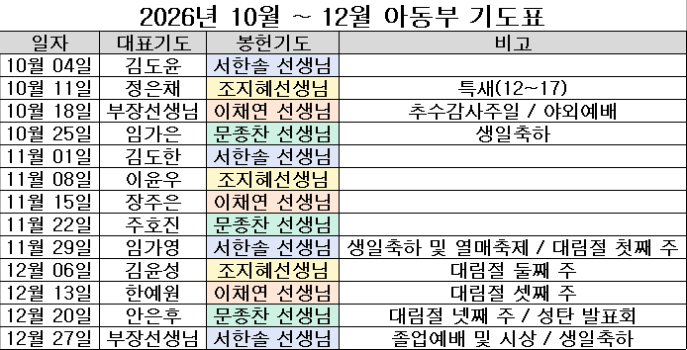
✅ 광고합니다
🙏 예배를 함께 준비해요
- 대표기도 : 부장선생님 - 헌금기도 : 이채연 선생님
🎙️ 추수감사주일(10/18)은 야외예배로 드립니다 !
- 점심 메뉴 추천 결과 : 컵라면, 치킨, 김밥, 떡볶이
🌝 추수감사절 특별새벽기도회 (10/12~17, 6일간)
- (온/오프라인 동시) 주중처소 월-금 05:30, 토 06:30

Slide 31
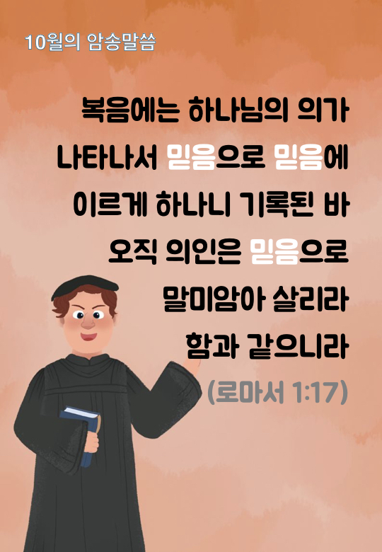

Slide 32
다음 주일에도
건강하게 만나요 !

